Slide 1

Pontos de Atenção
- Baixo entendimento do negócio (visibilidade da empresa e suas concorrentes);
- Sem visibilidade de como (site e app – Android/IOS) e quando é feita a compra e a coleta do NPS;
- Sem informação se o produto é da empresa ou o e-commerce é apenas um marketplace (plataforma de venda de produtos de terceiros);
- Possibilidade do cliente confundir a nota do produto com a nota da experiência com o e-commerce.
- Sem informação de partição da amostra dos dados;
- Sem visibilidade da relação da amostragem de respondentes sobre o total de pedidos;
- Sem informação de datas (pedido, envio, recebimento e resposta);
- Sem visibilidade histórica de NPS (está melhorando ou piorando?);
- Sem clareza se order_value é realmente referente ao total do pedido (produto - desconto + frete);
- Sem clareza se delivery_time_days é realmente referente ao tempo total previsto ou realizado;
- Por não termos informações de data, a coluna repeat_purchase_30d passa a ser irrelevante, todas as operações podem ter sido feitas em D-1;
- Sem visibilidade de como o nps_score é composto (notas quebradas demonstram isso);
- Possível problema na marcação de identificação única do pedido e do usuário.
Discovery
Analysis
Tech Challenge Fase 1 | NPS Preditivo | Pós-Tech FIAP

Slide 2
Case 01 - NPS
Análise de Satisfação de Clientes no E-commerce
Pós-Tech FIAP | 1IAST | Tech Challenge Fase 1
Felipe Barbato de Biaggio

Slide 3
O Problema de Negócio
Situação atual:
As avaliações que geram o NPS são coletadas após o encerramento da jornada de compra;
Sem visibilidade do NPS da empresa;
Sem visibilidade dos principais culpados nas baixas avaliações;
A empresa não consegue antecipar problemas e nem agir preventivamente;
Alto volume de detratores gera risco de churn, reputação negativa e aumento no CAC.
Pergunta central:
"Quais fatores operacionais realmente influenciam a satisfação do cliente e como a empresa pode agir de forma proativa antes da pesquisa de NPS?"
Tech Challenge Fase 1 | NPS Preditivo | Pós-Tech FIAP

Slide 4
Diagnóstico: O NPS da Empresa é Crítico
-80
84,4%
11,2%
4,4%
NPS da Empresa
Detratores
Neutros
Promotores
Promotor
O que esses números significam para o negócio?
Neutro
NPS -80 é crítico
84% de detratores
Benchmarks do e-commerce brasileiro indicam NPS saudável entre +30 e +65. Um NPS de -80 significa que há mais de 16x mais detratores do que promotores.
Clientes insatisfeitos têm alta probabilidade de churn, geram reviews negativos e aumentam o custo de aquisição de novos clientes (CAC).
Detrator
Tech Challenge Fase 1 | NPS Preditivo | Pós-Tech FIAP

Slide 5
Fator #1: Atraso na Entrega é o Principal Vilão
Média das Notas por Faixa de Atraso
4,38
Média das avaliações
O que os dados mostram:
⚠️ Sem atraso: média avaliações 6,86
⚠️ 1 a 2 dias: queda de 26% nas notas
🔴 3 a 4 dias: queda de 55% — ponto de ruptura
🚨 5+ dias: NPS próximo de zero — experiência crítica
Recomendação:
Priorizar SLA de entrega. Monitorar em tempo real os pedidos com risco de atraso acima de 2 dias e acionar o cliente proativamente antes do problema se tornar uma reclamação.
Tech Challenge Fase 1 | NPS Preditivo | Pós-Tech FIAP

Slide 6
Fatores #2 e #3: SAC e Reclamações
Média das Notas por Contatos com Atendimento (SAC)
Média de Notas por Número de Reclamações
Nº de contatos com SAC
Nº de reclamações
→ 0 contatos = maior NPS | cada contato adicional reduz ~1,1 ponto
→ Clientes sem reclamações têm NPS 2,7x maior do que os com 5+ reclamações
Tech Challenge Fase 1 | NPS Preditivo | Pós-Tech FIAP

Slide 7
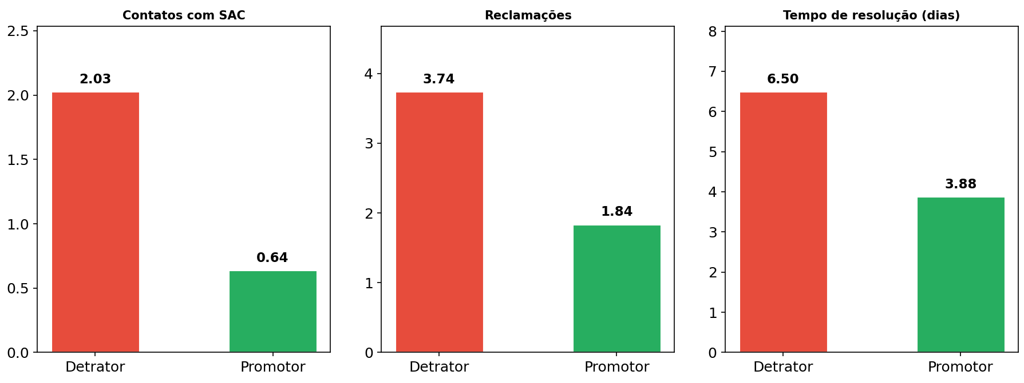
Média de Notas por Número de Reclamações
Fatores #2 e #3: SAC e Reclamações
Diferenças entre Promotores e Detratores (sem atraso)
Tech Challenge Fase 1 | NPS Preditivo | Pós-Tech FIAP

Slide 8
Quem é o Promotor e Quem é o Detrator?
Perfil Médio por Categoria do NPS
110
281
2.109
Variável Operacional
Promotor ✅
Neutro ⚠️
Detrator 🔴
Atraso na entrega (dias)
0,72
1,05
2,41
Contatos com SAC
0,67
1,01
1,63
Reclamações registradas
2,27
2,69
4,44
Tempo de resolução (dias)
3,70
4,62
5,69
Tempo de entrega (dias)
7,94
8,26
7,99
Tentativas de entrega
2,15
2,01
2,00
Tech Challenge Fase 1 | NPS Preditivo | Pós-Tech FIAP

Slide 9
NPS Ativo
Modelo para Atuação Ativa
▶ Prevê a probabilidade de um cliente ser Promotor logo após a entrega, usando apenas dados operacionais do pedido (atraso, contatos com SAC, reclamações etc.).
▶ Random Forest ("Floresta de Decisão"):
Oferece o melhor equilíbrio entre performance, interpretabilidade e facilidade de uso em produção, principalmente para o tamanho de dados disponível.
▶ Acurácia de 92% geral, mas de 55% para promotores (dada a amostra baixa).
Tech Challenge Fase 1 | NPS Preditivo | Pós-Tech FIAP

Slide 10
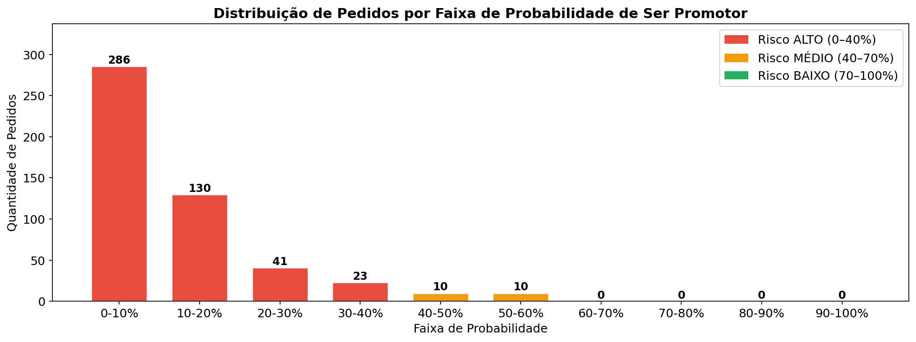
NPS Ativo
Modelo para Atuação Ativa
Tech Challenge Fase 1 | NPS Preditivo | Pós-Tech FIAP

Slide 11
Recomendações:
🚚 Logística
📞 Atendimento (SAC)
📊 CRM / Estratégia
Prioridade ALTA - Crítico
Prioridade ALTA
Prioridade MÉDIA
▶ Monitorar pedidos em risco de atraso em tempo real.
▶ Acionar o cliente proativamente assim que o pedido passa a atrasar.
▶ Pedidos com 3 dias ou mais de atraso (críticos).
▶ Revisar SLA com transportadoras nas rotas de maior atraso.
▶ Reavaliar cálculo de prazo de entrega.
▶ Verificar a possibilidade de expandir ou trocar empresa responsável pela logística.
▶ Prazo de 8 dias de entrega é um absurdo, concorrêntes oferecem serviços de 1 ou 2 dias de entrega.
▶ Investir em resolução no primeiro contato (First Call Resolution).
▶ Reduzir o tempo médio de resolução de problemas.
▶ Criar alertas automáticos, principalmente para clientes que já acionaram o SAC.
▶ Revisar abordagens da equipe e fazer treinamentos.
▶ Realizar análise das reclamações, principalmente para clientes que não tiveram atraso.
▶ Acompanhamento de avaliações externas, Reclame Aqui, Procon, Google Avaliações, etc.
▶ Usar o modelo preditivo para identificar clientes em risco.
▶ Acionar equipe de CX antes da coleta do NPS.
▶ Oferecer contato personalizado e cupom de desconto preventivo.
Tech Challenge Fase 1 | NPS Preditivo | Pós-Tech FIAP

Slide 12
Atuação com o Time de Dados e Tecnologia:
Perfil Médio por Categoria do NPS
Acompanhamento de acesso, uso e compra – Site x App;
Implementação de partição para acompanhamento dos dados;
Inclusão de informações de datas (pedido, envio, recebimento e resposta) acompanhamento melhorias;
Revisão da marcação de identificação única do cliente e do produto;
Ampliação de acompanhamento de clientes para recompra (até 30, 31 a 90, 91 a 180 e 181 a 360 dias);
Revisão de composição da nota de avaliação.
Tech Challenge Fase 1 | NPS Preditivo | Pós-Tech FIAP

Slide 13
O Que Deve ser Considerado
📦 Tamanho da Amostra
🔄 Deriva do Modelo (Model Drift)
2.500 registros é uma base razoável para análise, mas limitada para um modelo robusto em produção. Recomenda-se ampliar com dados históricos de 12+ meses antes de implementar em larga escala.
O comportamento dos clientes muda ao longo do tempo. O modelo deve ser retreinado periodicamente (sugerido: trimestral) para manter sua eficácia e não gerar alertas equivocados.
⚠️ Dados Não Capturados
🎯 Viés de Resposta
Qualidade do produto, sazonalidade (Black Friday, Natal), promoções especiais e eventos externos não estão no dataset e podem influenciar significativamente o NPS.
Clientes muito satisfeitos ou muito insatisfeitos têm maior propensão a responder ao NPS. O dataset pode representar extremos, distorcendo os padrões aprendidos pelo modelo.
⚖️ LGPD e Privacidade
O uso dos dados para predição requer consentimento adequado conforme a LGPD (Lei 13.709/2018). A empresa deve garantir conformidade antes de qualquer implementação em produção.
Tech Challenge Fase 1 | NPS Preditivo | Pós-Tech FIAP

Slide 14
Conclusão e Próximos Passos
Resumo:
O NPS −80 é crítico e exige ação imediata — não é uma situação marginal
Atraso na entrega + SAC são os fatores que mais diferenciam promotores de detratores
O problema é sistêmico: todas as regiões estão no mesmo nível de insatisfação
O modelo preditivo consegue identificar clientes em risco antes da pesquisa de NPS
Existem ações concretas e viáveis que podem ser implementadas agora
Tech Challenge Fase 1 | NPS Preditivo | Pós-Tech FIAP

